Slide 1
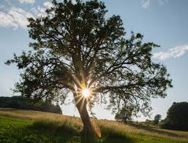
Strom a jeho časti prirovnanie

Slide 2
Aké základné časti má strom?

Slide 3
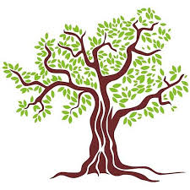
Konáre – na nich sú listy, kvety a plody Kmeň – drží strom, spája konáre s koreňmi Korene – čerpá živiny a dáva stabilitu

Slide 4
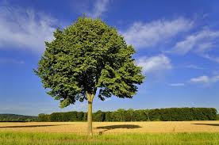
Konáre v lete nevidíme, lebo sú zakryté listami, sú vysoko a rozvetvené, práve cez ne prichádzajú živiny do listov, kvetov a plodov.

Slide 5
Kmeň je to, čo vidíme, čoho sa môžeme dotknúť, cez čo prúdia živiny, voda, je akoby mostom.

Slide 6
Korene nevidíme, lebo sú ukryté v zemi, ale práve z nich strom vyrastá, cez ne sa živí, ony mu pomáhajú pevne stáť a nedať sa vyvrátiť vetrom.

Slide 7
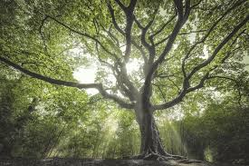
Ako to súvisí s náboženstvom?

Slide 8
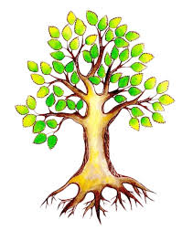
Nášho Trojjediného Boha môžeme prirovnať k stromu.

Slide 9
Ktoré sú tri Božské Osoby? Aké časti má strom? Ktorá časť sa podobá ktorej Osobe?

Slide 10
Boh Duch Svätý sa podobá konárom Boh Syn sa podobá kmeňu Boh Otec sa podobá koreňom

Slide 11
Boh Otec – ako korene - nevidíme ho - z neho všetko vyrastá – je Stvoriteľ - dáva nám život a bezpečie - lepšie ho poznávame vďaka Ježišovi

Slide 12
Boh Syn – Ježiš Kristus – ako kmeň - stal sa človekom, ktorého sa dalo vidieť, dotknúť, stal sa nám blízkym - cez neho k nám prúdi Božia láska - dáva nám spoznať Otca a posiela nám Ducha Svätého

Slide 13
Boh Duch Svätý – ako konáre - nevidíme ich – sú zakryté listami, nemôžeme ich chytiť – sú vysoko - privádza do konkrétnosti nášho života Božiu lásku, Ježišovo učenie, dáva nám silu, múdrosť a radosť uskutočňovať ho - pomáha nám byť v kontakte so Synom a Otcom – modliť sa

Slide 14
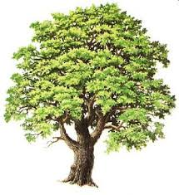
V mene Otca i Syna i Ducha Svätého. Amen.

